Slide 1
مدیریت تغییر
برای معاونان پشتیبانی دانشگاه های علوم پزشکی منتخب
دکتر مسعود فردوسی
MD-PhD
دانشیار دانشگاه علوم پزشکی اصفهان

Slide 2
ذَلِكَ بِأَنَّ اللَّهَ لَمْ يَكُ مُغَيِّرًا نِعْمَةً أَنْعَمَهَا عَلَى قَوْمٍ حَتَّى يُغَيِّرُوا مَا بِأَنْفُسِهِمْ وَأَنَّ اللَّهَ سَمِيعٌ عَلِيمٌ
سوره مبارکه انفال- آیه ۵۳
بسم الله الرحمن الرحیم
خداوند بر آن نیست که نعمتی را که به قومی عطا کرد تغییر دهد تا وقتی که آن قوم حال خود را تغییر دهند، و خدا شنوا و داناست.

Slide 3
اهداف
درک ماهیت، سطوح و دامنه تغییرات
آشنایی با گام های تغییر بر اساس مدل جان کاتر
درک شرایط موفقیت و پایداری تغییرات

Slide 4
یک روز مثل هر روز
با یک ساعت زنگ‏دار گوشی موبایل بیدار شدم. صدای آن واقعا آزار دهنده است و من بارها و بارها تصمیم گرفته ام آهنگ آن را تغییر دهم.
حتما امشب قبل از خواب .......
من وقت زیادی برای آماده شدن و صبحانه خوردن ندارم. برای حفظ سلامتم، فردا یک ساعت زودتر بیدار می‏شوم، ده دقیقه نرمش می کنم و صبحانه می‏خورم، زیرا مهم‏ترین وعده تغذیه‏ای روز، صبحانه است.
مطمئن باشید فردا .......
چه ترافیک وحشتناکی، اگر ده دقیقه زودتر حرکت کرده بودم به ترافیک مدارس نمی خوردم. باید از فردا ......
(لطفا داستان را برای خودتان تکمیل کنید)

Slide 5
برنامه یا رویا؟
البته این داستان پایان نخواهد یافت. زیرا وقتی روز تمام شد، فردا همان داستان دوباره شروع می‏شود. به طور مشابه و بدون تغییر عمده.
ما از سطح خرد به سطح کلان می‏رسیم. هنگامی که ما چنین خطاهایی در مقیاس فردی داریم، زمانی که به موقعیت بزرگ دست پیدا کنیم، همان اشتباهات را نیز دوباره خواهیم داشت.
ما می‏خواهیم با همان تحرک و بدون تغییر نگرش‏ها و شیوه‏ها، بودجه‏ای بدون وابسته به نفت داشته باشیم، ما می‏خواهیم برای صادرات اقدام کنیم، ما می‏خواهیم تولید را افزایش دهیم....
ما نام رویا‏هایمان را تغییر داده‏ایم و به آنها برنامه می‏گوئیم. ما توهم داشتن برنامه را داریم.

Slide 6
طراحی و ایجاد تغییر ضروری است
کار نخواهد کرد
من نمی‌فهمم.
من وقت ندارم
من نیاز به جزئیات بیشتری دارم
ما هرگز آن را انجام نخواهیم داد.
غیرممکنه!
رهبری و مدیریت برای روسای دانشگاه‌ها

Slide 7
ماهیت، سطوح و دامنه تغییرات
سطوح تغییر
ساختاری
ماهیت تغییر
بهبود
دامنه تغییر
سرعت
مسئول تغییر
مالکان
گذار
تحولی
سازمانی
شخصی
مدیران
کارکنان
استراتژی
رهبری

Slide 8
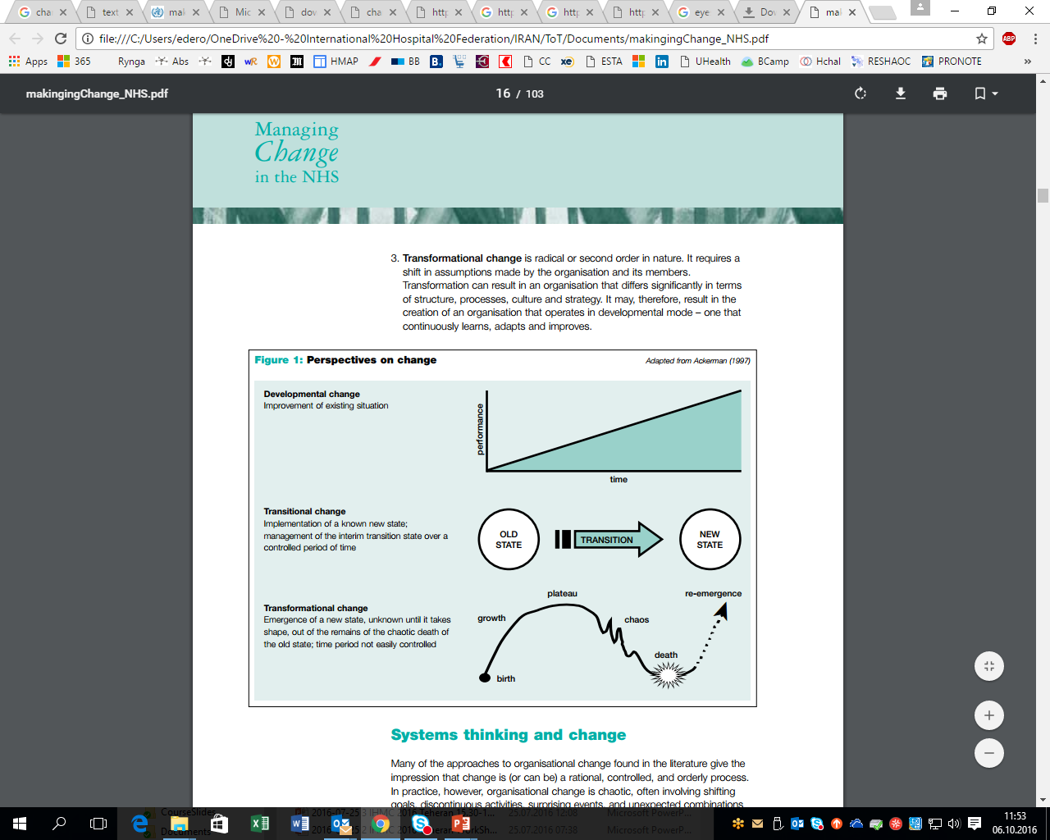
ماهیت تغییر بر روی چگونگی آن اثرگذار است
سطوح تغییر
ساختاری
ماهیت تغییر
بهبود
دامنه تغییر
سرعت
مسئول تغییر
مالکان
گذار
تحولی
سازمانی
شخصی
مدیران
کارکنان
استراتژی
رهبری
تغییر برای بهبود وضعیت موجود:
فرآیند در جریان را با حفظ الگوی فعالیت موجود بهبود می دهیم. ⬅ مدیریت کیفیت جامع
تغییر به منظور گذار: بردن سازمان از وضعیت موجود به وضعیتی جدید⬅ روشهای مدیریت تغییر
تغییر تحولی:
انتظار میرود که یک شرایط جدید به وجود بیاید اما هنوز ناشناخته است و نیاز به تخریب مرحله قدیمی دارد. ⬅ نوآوری، تخریب خلاقانه

Slide 9
سطوحی که می توان در آن تغییر ایجاد نمود
سطوح تغییر
ساختاری
ماهیت تغییر
بهبود
دامنه تغییر
سرعت
مسئول تغییر
مالکان
گذار
تحولی
سازمانی
شخصی
مدیران
کارکنان
استراتژی
رهبری
رسمی و ساختاری
از تغییر ساده تا پیچیده
سازمان /عملیات
شخصی
تغییر سیستماتیک مشکل است.
رفتار
سازمانی
غالبا تغییر کامل به طول می انجامد
فرهنگ
رهبری و مدیریت برای روسای دانشگاه‌ها
Notes:
Le changement peut intervenir à plusieurs niveaux:
- STRUCT. FORMELLE
organisation / procédure
ex: recours à telle ou telle procédure d’achat
- STRUC. INTERPERS
comportement
ex: conflit entre personnes, entre services
- STRUC PROFONDE
culture
ex: syst. d’évaluation, hiérarchie...

Slide 10
چه کسانی مسئولیت گرفتن چه نوع تصمیماتی را دارند؟
سطوح تغییر
ساختاری
ماهیت تغییر
بهبود
دامنه تغییر
سرعت
مسئول تغییر
مالکان
گذار
تحولی
سازمانی
شخصی
مدیران
کارکنان
استراتژی
رهبری
نوع تصمیم
تصمیم گیرندگان
تصمیمات استراتژیک
مالکین /هیات مدیره
تصمیمات تاکتیکی
مدیران
تصمیمات عملیاتی
اغلب کارکنان

Slide 11
دامنه تغییر باید در نظر گرفته شود
سطوح تغییر
ساختاری
ماهیت تغییر
بهبود
دامنه تغییر
سرعت
مسئول تغییر
مالکان
گذار
تحولی
سازمانی
شخصی
مدیران
کارکنان
استراتژی
رهبری
تغییر سرعت
  توقف خدمات اصلی
  برون سپاری خدمات
تغییر استراتژیک
  اخذ فعالیتها از سایر ارائه کنندگان
  توسعه فعالیتهای جدید (خارج از محدوده فعلی )
  طراحی مجدد فرآیندها برای فعالیتهای موجود و جدید
تغییر رهبری
  سطح تغییر و ترکیب تیم
  رهبران جدید با ثبات انتخاب شده اند.

Slide 12
پیامهای کلیدی
رویکرد مدیریت تغییر با ماهیت تغییر مرتبط است.
برای هر تغییری ابزار و شیوه هایی است که باید بخوبی هماهنگ شوند.
درک عمیق شرایطی که باعث موفقیت تغییر می شود، آن را لااقل تا مدتی قابل قبول پایدار می سازد.
دانستن دلایلی که می تواند تغییر را با شکست مواجه کند، برای در امان نگهداشتن مدیریت تغییرات ضروری است.

Slide 13
کاش لااقل روشی بود ....
از وقتی قوانین جدید پرداخت سقف کارانه ابلاغ شده بود، آرام و قرار نداشت. او اهمیت اجرای این قوانین را می دانست. اما از طرف دیگر خبر داشت که پزشکان متخصص به راحتی با او همراهی نخواهند کرد، حتی اگر او معاون پشتیبانی محبوب دانشگاه باشد.....
چند سال قبل که موارد مشابهی ابلاغ شده بود، او با دردسر زیاد توانسته بود آنها را نصفه و نیمه اجرا کند. حتی فکر این که چقدر باید با این و آن سر و کله بزند، عذاب آور بود. گاهی با خود فکر می کرد در کشورهای دیگر چطور توانسته اند این همه پزشک متخصص را راضی کنند تا سقف کارانه اجرایی شود؟
کاش راهی بود تا در یک چشم بهم زدن همه برای اجرای دقیق قوانین همدل می شدند. کاش راهی بود تا بتواند اهمیت اجرای این آیین نامه را برای بقیه توضیح دهد. برای اجرایی شدن این آیین نامه روی کمک چه کسانی می توانست حساب باز کند؟
کاش لااقل روشی بود تا در این مسیر سخت به او می گفت تا در هر مرحله چه باید بکند ....
Notes:
وارد بحث سیاست های وزارتخانه در خصوص گایدلاین ها، دستورالعمل ها و استانداردهای خدمت نشویم

Slide 14
ورزش فکری
شما در دانشگاه خود
برای پیاده سازی موفق سقف کارانه
چه اقداماتی انجام دادید؟

Slide 15
مدل های مدیریت تغییر
وجود مدل های مختلف و متنوع با کاربرد ها و نقاط ضعف و قوت خود
  حداقل 6 مدل رایج برای شرایط مختلف وجود دارد.
  مدل جان کاتر به صورت گسترده تر استفاده می شود و تمرکز اصلی آن نیز روی کارکنان است.
  مدل ۸ گامی کاتر در این مبحث به عنوان مدل اصلی مورد بحث قرار می گیرد.
  اگر چه استفاده از سایر مدل ها یا ترکیبی از آنها هم در جای خود می تواند مناسب باشد.

Slide 16
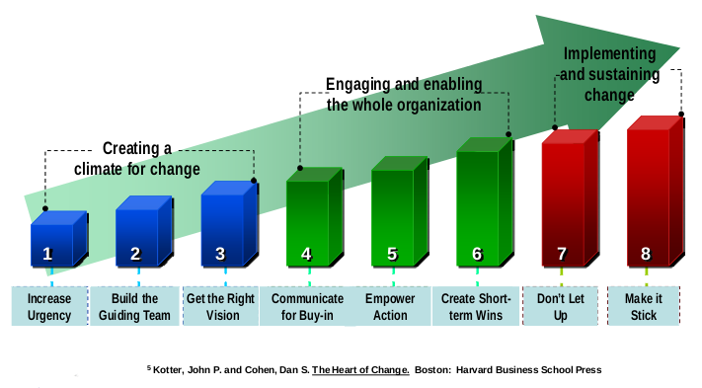
گامهای تغییربر اساس مدل جان کاتر
۱) ایجاد حس فوریت: دلایل لزوم تغییر را بطور ملموس بیان كنید تا افراد ضرورت آن را واقعا درک کنند.
استقرار و نهادینه سازی تغییر
مشارکت و توانمندسازی کل سازمان
ایجاد فضای تغییر
Burnes, B. 1995, “Managing change”, Pitman Publishing, London, p.257
Notes:
ایجاد فوریت:
فضایی پدید آورید که افراد بگویند: "زود باشید". بدین ترتیب کاروان تحول آماده‏ی سفر می‏شود.
آن‏چه کارایی دارد:
ابداع شیوه‏های برانگیزاننده برای اینکه افراد بتوانند نیاز به تحول را ببینند، حس کنند، لمس نمایند.
آوردن نمونه‏های معتبر و برجسته از بیرون سازمان که بیانگر نیاز به تحول باشد.
جستجوی پیوسته برای یافتن راه‏های ساده و ارزان جهت کاستن حس رضایت از وضع موجود.
دست‏کم نگرفتن وجود ترس، خوش‏خیالی و خشم حتی در سازمان‏های خوب.
آن‏چه کارایی ندارد:
انحصار توجه خود به طرح یک موضوع "منطقی"، کسب تایید مدیریت ارشد پیش‏تاختن بی‏توجه به احساسات بازدارنده.
نادیده گرفتن نیاز به ایجاد فوریت، شتاب برای ترسیم دورنما.
باور به اینکه بدون وجود یک بحران یا آتش‏سوزی در یک سکوی نفتی، نمی‏توان به جایی رسید.
باور به اینکه تا مهار قدرت را در دست نداشته باشید، کاری از پیش نمی‏رود.

Slide 17
گامهای تغییربر اساس مدل جان کاتر
۲) تشکیل تیم راهنما: برای اینكار از افرادی كه دلسوز هستند، تعهد عاطفی به سازمان دارند و مهارت لازم را در این زمینه دارند استفاده كنید.
استقرار و نهادینه سازی تغییر
مشارکت و توانمندسازی کل سازمان
ایجاد فضای تغییر
Burnes, B. 1995, “Managing change”, Pitman Publishing, London, p.257
Notes:
تشکیل تیم راهنما:
افرادی گرد آورید که (چه از نظر فردی و چه از نظر انجام کار به شکل گروهی) شایسته باشند و بتوانند فرآیند بسیار دشوار تحول را رهبری کنند.
آن‏چه کارایی دارد:
نمایش شور و تعهد (شخصا یا توسط دیگری) برای جذب افراد ثروتمند.
ایجاد الگوی اعتماد و کار تیمی لازم (شخصا یا توسط دیگری).
طراحی سازوکار نشست‏های تیم راهنما برای اعتمادسازی و کاستن از تنش‏ها.
باریک شدن روی خوان یکم (ایجاد فوریت) در صورتی‏که گذار از خوان دوم میسر نیست یا افراد همراهی نمی‏کنند.
آن‏چه کارایی ندارد:
گماردن یک تیم ضعیف، یک فرد، یک تیم پیچیده یا یک تیم از هم پاشیده در پیشاپیش کاروان تحول.
مقابله نکردن با اوضاع در مواقعی که کانون‏های قدرت، به تشکیل یک تیم شایسته کمکی نمی‏کنند.
کناره‏جویی یا دور زدن رییس یگانی که قرار است متحول شود به دلیل اینکه او از ایجاد تحول "نومید" است.

Slide 18
گامهای تغییربر اساس مدل جان کاتر
۳) ترسیم دورنما:
از تیمی كه تشكیل داده‌اید برای ایجاد دورنمایی قابل فهم و هیجان انگیز استفاده كنید.
استقرار و نهادینه سازی تغییر
مشارکت و توانمندسازی کل سازمان
ایجاد فضای تغییر
Burnes, B. 1995, “Managing change”, Pitman Publishing, London, p.257
Notes:
رسم دورنما:
دورنما و راهبرد درستی رسم کنید که در گذار از تمام خوان‏های بعدی کوچ تحول، راهگشای عملیات باشد.
آن‏چه کارایی دارد:
کوشش برای دیدن آینده (به معنای واقعی کلمه)
ترسیم دورنمایی چنان روشن که ظرف یک دقیقه یا روی یک برگ کاغذ قابل شرح باشد.
ترسیم دورنمای شورانگیز، مانند تعهد خدمت به دیگران.
راهبردهای بی‏پروا برای تحقق دورنماهای بی‏پروا.
توجه دقیق به مسئله راهبردی شتاب کاروان تحول.
آن‏چه کارایی ندارد:
فرض اینکه در تحولات جهشی، تهیه برنامه‏های منطقی و خطی و تعیین بودجه برای هدایت افراد بس است.
ترسیم دورنما از راه تحول مسایل مالی.
ترسیم دورنما بر پایه کاهش هزینه (اغلب دلزدگی و نگرانی افراد را در پی دارد.)
آوردن پنجاه و چهار دلیل منطقی برای اینکه چرا سازمان نیاز به خلق راهبردهای بی‏پرواتر از راهبردهای پیشین دارد.

Slide 19
گامهای تغییربر اساس مدل جان کاتر
۴) پیام رسانی:‌
هر کسی باید نقش خود را در تغییر درک کند. در باره كارهای ضروری كه باید انجام شوند گفتگو كنید.
استقرار و نهادینه سازی تغییر
مشارکت و توانمندسازی کل سازمان
ایجاد فضای تغییر
Burnes, B. 1995, “Managing change”, Pitman Publishing, London, p.257
Notes:
پیام‏رسانی:
پیام دورنمای تحول و راهبردهای آن را به شیوه‏ای موثر ابلاغ کنید جوری که هم درک شود و هم بر دل بنشیند.
آن‏چه کارایی دارد:
پیام ساده و دلنشین، نه پیچیده و فنی.
تمرین پیش از پیام‏رسانی (به‏ویژه برای درک احساس افراد)
مخاطب قرار دادن نگرانی‏ها، ابهامات‏، خشم و بی‏اعتمادی.
لا رویی دالان‏های ارتباطی تا راه پیام‏های مهم باز شود.
کمک گرفتن از فناوری‏های نو برای نمایاندن دورنما.
آن‏چه کارایی ندارد:
پیام‏رسانی ضعیف (که همواره پیش می‏آید)
بسنده کردن به "انتقال اطلاعات"
شکاف بین گفتار و کردار (دامن زدن ناخواسته به بدگمانی‏ها)

Slide 20
گامهای تغییربر اساس مدل جان کاتر
۵) توان افزایی:
موانع را از میان بردارید، بازخوردهای مفید و حمایت مدیرتان را فراهم كنید.
استقرار و نهادینه سازی تغییر
مشارکت و توانمندسازی کل سازمان
ایجاد فضای تغییر
Burnes, B. 1995, “Managing change”, Pitman Publishing, London, p.257
Notes:
توان‏افزایی:
با موانع سر راه کاروان تحول (به‏ویژه رییسان توان‏کاه، کمبود اطلاعات، سامانه نادرست ارزیابی عملکرد و پاداش‏دهی و کمبود اعتماد به نفس) به شیوه‏ای کارا رویارویی کنید.
آن‏چه کارایی دارد:
یافتن کسانی با تجربه تحول، که بتوانند اعتماد به نفس افراد را با نمونه‏های "ما توانستیم، شما هم می‏توانید" افزایش دهند.
سامانه ارج‏گذاری و پاداش‏دهی که انگیزه، خوش‏بینی و اعتماد به نفس پدید آورد.
بازخوردی که به کمک آن افراد بتوانند در ارتباط با دورنمای تحول تصمیم بگیرند.
واگذاری کارهای جدید به مدیران توان‏کاه برای "بازپروری" آنان به گونه‏ای که نیاز به تحول را به روشنی ببینند.
آن‏چه کارایی ندارد:
نادیده گرفتن سرپرستی که توان‏کاه فرودستان خویش است.
چاره مشکل سرپرست توان‏کاه با گرفتن اختیاراتش و دادن آن به فرودستانش (که موجب خشم و ترس وی می‏شود.)
کوشش برای کنار زدن موانع به یکباره
درافتادن به چاه ترس و بدبینی

Slide 21
گامهای تغییربر اساس مدل جان کاتر
۶) كسب موفقیت‌های سریع:
اهدافی را در آغاز تعیین كنیدكه دستیابی به آنها آسان و سریع باشد.
استقرار و نهادینه سازی تغییر
مشارکت و توانمندسازی کل سازمان
ایجاد فضای تغییر
Burnes, B. 1995, “Managing change”, Pitman Publishing, London, p.257
Notes:
چند دستاورد سریع:
دستاوردهای لازم را زود کسب کنید تا یاران تحول نیرو بگیرند، چشم بدگمان‏ها باز شود، بددل‏ها خاموش شوند و کاروان تحول جان بگیرد.
آن‏چه کارایی دارد:
دستاوردهای سریع در آغاز راه
دستاوردهایی تا حد ممکن روشن برای بیشترین شمار افراد
دستاوردهای بی‏چون و چرا که ایستادگی را ذوب کند
دستاوردهایی هرچه سودمند برای دیگران
دستاوردهایی در آغاز راه که به‏درد کسان نیرومند بخورد، کسانی که هنوز ندارید اما نیازمند آنان هستید
دستاوردهایی که به آسانی و ارزانی حاصل آید، حتی اگر درقیاس با دورنمای عظیم تحول، کوچک جلوه کند.
آن‎‏چه کارایی ندارد:
دست‏گرفتن پنجاه پروژه باهم
کندی در کسب اولین دستاورد
تهی‏گویی

Slide 22
گامهای تغییربر اساس مدل جان کاتر
۷) پیگیری:
قصد و هدفی كه دارید و اصرار بر آن را در سازمان زنده نگه دارید و تقویت کنید.
استقرار و نهادینه سازی تغییر
مشارکت و توانمندسازی کل سازمان
ایجاد فضای تغییر
Burnes, B. 1995, “Managing change”, Pitman Publishing, London, p.257
Notes:
پی‏گیری:
موج در موج دگرگونی پدید آورید. با وجود گردنه‏های سخت، تا تحقق دورنما از پای نایستید.
آن‏چه کارایی دارد:
کنار گذاشتن بی‏پروای کارهای فرساینده (کارهایی که به گذشته ربط داشته نه اکنون، کارهایی که می‏تواند واگذار شود.)
جستجوی پیوسته راه‏هایی برای دامن زدن به فوریت
استفاده زیرکانه از هر آنچه هست، برای راه‏انداختن موج بعدی (مانند کوچه)
نمایش، نمایش و باز هم نمایش (مثل همیشه)
آن‏چه کارایی ندارد:
تدوین یک برنامه خشک چهارساله (قدر وقت را بدانید)
به صدا درآوردن زنگ پایان سفر در حالی که هنوز پایان نگرفته
گمان اینکه با نادیده گرفتن پیچیدگی‏های دیوانی یا سیاسی‏کاری نهفته در بدنه سازمان می‏توانید به هدف برسید.
سخت‏کاری، چنان که روحاٌ و جسماٌ از پا در افتید (یا زندگی بیرون از محیط کار خود را فدا کنید)

Slide 23
گامهای تغییربر اساس مدل جان کاتر
۸) نهادینه سازی:
ارزش تغییر موفق را با استفاده از نیروها و مدیران جدید كه بتوانند در سازمان تغییر ایجاد كنند، افزایش دهید و تغییر را با فرهنگ سازمان در هم بیامیزید.
استقرار و نهادینه سازی تغییر
مشارکت و توانمندسازی کل سازمان
ایجاد فضای تغییر
Burnes, B. 1995, “Managing change”, Pitman Publishing, London, p.257
Notes:
نهادینه سازی:
یقین کنید تحول پدید آمده در تاروپود فرهنگ سازمان بافته شده و کار کردن به شیوه جدید در سازمان جا افتاده است.
آن‏چه کارایی دارد:
نایستادن در خوان هفتم (توجه کنید تا دگرگونی‏ها ریشه نبسته‏اند کار تمام نشده).
جهت‏دهی انگیزه‏آور به نو استخدام‏ها تا ببینند سازمان واقعا به چه اموری اهمیت می‏دهد.
به‏کارگیری فرآیند ارتقای شغل برای گماردن کسانی که با هنجارهای نوین کار می‏کنند در مناصب پرنفوذ و چشمگیر.
گفتن دوباره و چندباره داستان‏های دلنشین درباره اینکه سازمان جدید چیست، چه می‏کند و چرا موفق است.
یقین مطلق از اینکه پیوستگی رفتارها و پیامدهایی که سبب رشد فرهنگ نوین سازمان می‏شود، برقرار است.
آن‏چه کارایی ندارد:
تکیه به رییس یا نظام پاداش‏دهی (یا هر پیز دیگری غیر از فرهنگ) برای ماندگار نگاه داشتن تحول
پرداختن به دگرگونی فرهنگ در آغاز سفر تحول

Slide 24
دلایل عدم موفقیت و الزامات موفقیت
Necessary
Change
+
Shared
Vision
+
Support from
Leadership
+
Comprehensive
Approach
+
Process
Based Approach
Performance
Measurement
Lasting
Change
+
=
=
No Action
=
Fast Start
No continuity
=
Anxiety and
Frustration
=
Segmented
Approach
=
Addressing
Symptoms
Not Causes
=
No Measurable
Results
=
Lasting
Change
Notes:
Plusieurs conditions sont nécessaires à la mise en oeuvre du changement.
Si 1 de ces conditions n’est pas remplie, le changement ne pourra avoir lieu.
EXPLIQUER les différents cas

Slide 25
مراحل تغییر موفق
تبعیت
ادغام
ارائه
مالکیت
اگاه سازی
مراحل
مردم بطور آگاهانه تغییر را می پذیرند.
ترس و نگرانی از سازمان رخت می بندد.
حال می‌توان عملکرد را کنترل نمود.
پیشرفت را می توان جشن گرفت .
بهبود مستمر
مردم محیط جدید را تجربه می‌کنند.
آمیزه ای از احساساسات
اعتماد
نگرانی
مردم شروع به تصور محیط جدید می کنند.
رهبران نیاز به روشنگری دارند
نگرش باز
میزان تاثیر بصورت شخصی ارزیابی می شود.
این برای من چه نفعی دارد؟
ممکن است مقاومت و واکنش منفی شکل بگیرد.
مردم برای نخستین بار با بحث تغییر آشنا می‌شوند.
همه به یک اندازه برای تغییر انگیزه ندارند.
منتقدین :" چرا باید تغییر کنیم ؟"
واکنشها:
توانمندسازی
آموزش
تشریح
توصیه
ارتباطات
راهبردها:
Notes:
Exemple du déménagement de bureau

Slide 26
ابزارهای حمایتی در مراحل تغییر
ابزارهای مدیریت تغییر
مراحل تغییر
ارتباطات
آگاهی
نقشه راه
مالکیت
مربیگری
ارائه
مدیریت مقاومت
ادغام
آموزش
تبعیت
Notes:
برای هر مرحله از تغییر (سمت راست)، استراتژی مداخله ای متفاوت است (ستون چپ).
یک ماتریس داریم که شدت مخالفت و میزان پیچیدگی تغییر. با این دو بعد، می توانیم یک ماتریس بسازیم و تصمیم بگیریم در خصوص این که یک تغییر پیچیده که خیلی مخالف دارد احتمال این که انجام شود خلی کم است
مهمترین ابزار مورد استفاده برای تغییر کوچینگ است و کامیونیکیتور کمتر استفاده می شود
این ابزارها با اسلاید قبلی که در مورد استراتژی های تغییر هست نباید قاطی شود. در عین حال هر دو یک پیام دارند.

Slide 27
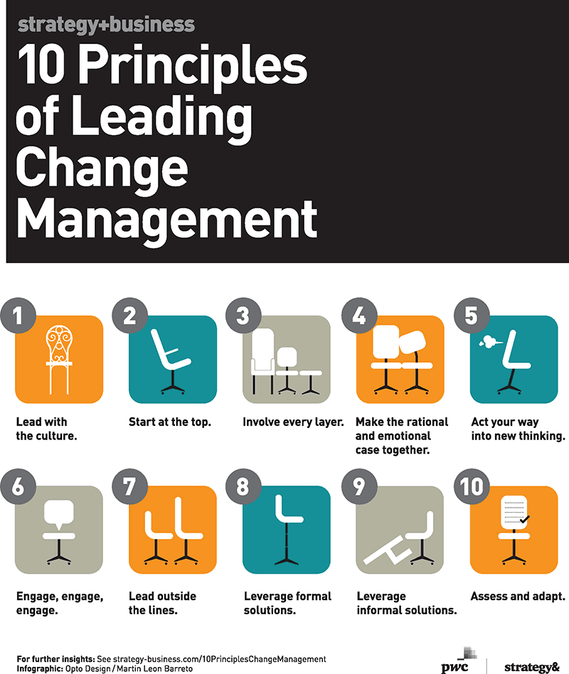
دستورالعمل هایی برای مدیریت تغییر وجود دارد، اما..
به عناصر تشکیل دهنده این دستور العمل نگاه کنید و طبق سلیقه و تشخیص خود عمل کنید
با فرهنگ راه بیا
از بالا شروع کن
همه را درگیر کن
عاطفه و منطق را با هم بکار بگیر
نوآور باش
مشارکت مشارکت مشارکت
به چارچوبها مقید نباش
از تمام اهرمهای رسمی استفاده کن
از همه توان غیر رسمی بهره بگیر
ارزیابی کن و انعطاف بخرج بده
Source: PWC

Slide 28
برخی الزامات برای موفقیت
افزایش مهارت‌ها برای شناسایی مخاطرات در سازمان‌ها
منابع مورد نیاز برای تغییر(بخصوص زمان و رهبری)
تشخیص مشکل: نشانه‌ها علت نیستند
انجام رهبری روشن
مشارکت ایمن کارمندان بالینی
همکاری با ذینفعان خارجی
استفاده از افراد شایسته در پست‌های درست
استفاده از سیستم پاداش داخلی
از سیستم های پشتیبانی خارجی استفاده کنید

Slide 29
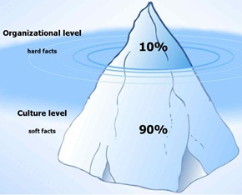
حفظ تغییر نیازمند تعادل بین جنبه های فنی و انسانی است
انسانی
فنی
روش شناسی علمی
هدف گذاری واقعی
مدیریت پروژه دقیق
منابع تجربه شده
ابزار و تکنیکهای موثر
انگیزش
حمایت رهبری
احترام به احساسات
ارتباط شفاف و صادقانه
کار گروهی
مشارکت کارکنان
Notes:
ده درصد رهبری در مدیریت تغییر مربوط به مباحث فنی است و نود درصد مباحث انسانی است

Slide 30
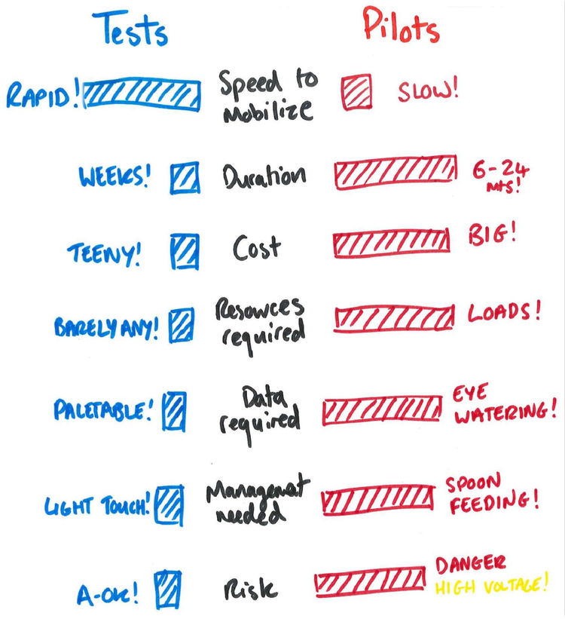
آزمون (Test) یا اجرای آزمایشی (Pilot) قبل از اجرا
آزمون یعنی اجرای موقتی برخی از عناصر تغییر بطور موقت در بخشی از سازمان (مثل استفاده موقت از نیروهای داوطلب به عنوان بخشی از طرح تکریم بیمار)
اجرای آزمایشی یعنی اجرای موقتی همه عناصر تغییر در بخشی از سازمان (مثل اجرای کامل طرح تکریم بیمار بطور موقت در یک بیمارستان)
دامنه تغییرات باید در نظر گرفته شود ، تعییرات بنیادی شاید نیازمند اجرای آزمایشی باشد.
آزمون برای برخی تغییرات در بعضی از دامنه های سازمان مناسب است.
اجرای آزمایشی وقتی مناسب است که کمترین اجماع بر روی تغییر وجود دارد.
آزمون (اگر موفق باشد) می تواند به متقاعد نمودن منتقدین کمک نماید.
Source: http://www.bromfordlab.com/

Slide 31
پیامهای کلیدی
یکی از مدلهای تغییر مدل ۸ مرحله ای جان کاتر است که در تغییرات جدی سازمانی کاربرد دارد.
موفقیت تغییر منوط به طی کردن دقیق مراحل تغییر است.
برای هر تغییری ابزار و شیوه‌هایی است که باید بخوبی هماهنگ شوند.
علیرغم وجود دستورالعمل‌های کلی، فرصت هایی برای اعمال سلیقه و خلاقیت عاملان تغییر وجود دارد.

